Slide 1
第一章 《集合与常用逻辑用语》
1.3 集合的基本运算(1)
成套的课件成套的教案成套的试题成套的微 专题尽在高中数学同步资源大全QQ群552511468也可联系微信fjshuxue加入百度或夸克网盘群4000G一线老师必备资料一键转存自动更新永不过期

Slide 2

类比
实数间的大小关系
集合间的包含关系
类比
实数间的基本运算
集合间的基本运算
加法运算
“相加”

Slide 3

课前思考
类比实数的加法运算，你能否尝试定义集合间 “相加”运算？
观察下列各个集合，你能说出集合C与集合A,B之间的关系吗？
(1)A={1,3,5}，B={2,4,6}，C={1,2,3,4,5,6}；
(2)A={x|x是有理数}，B={x|x是无理数}，C={x|x是实数}；
(3)A={1,2,3}，B={2,3,5,9}，C={1,2,3,5,9}
1∈A
且1∈B
5∈B
且5∈A
C是由所有属于集合A或属于集合B的元素组成的.
2∈A
且2∈B
称C是A和B的并集
只属于A
只属于B
属于A且属于B

Slide 4

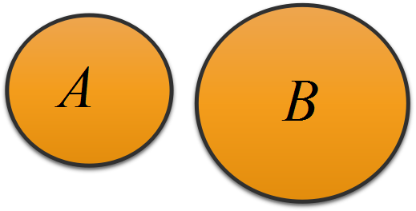
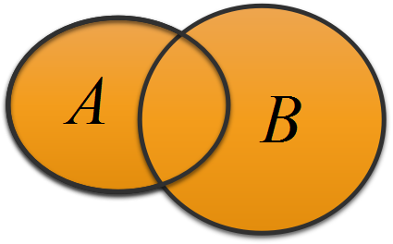
新知1.并集
1.1定义：由所有属于集合A或属于集合B的元素组成的集合，
叫做A和B的并集，记作A∪B，读作A并B。
[注]或的3个含义:①x∈A但x∈B；②x∈B但x∈A；③x∈A且x∈B
1.2符号语言：
A∪B={x|x∈A,或x∈B}
1.3图形语言：
A={1,3,5}, B={2,4,6}
A∪B={1,3,5,2,4,6}
A={1,3}, B={2,3,5}
A∪B={1,2,3,5}
A={1,3}, B={1,3,5}
A∪B={1,3,5}
1.4性质：
①A∪A=A；
②A∪Ø=A；
③A∪B=B∪A
④A⊆(A∪B)；B⊆(A∪B)；
⑤A∪B=B
⇔A⊆B；
Notes:
让学生按例子画韦恩图

Slide 5
新知1.并集
{2,3,5,6,7,8}
【例1】设A={2,3,6,8}，B={3,5,7,8}，则A∪B=________________.
公共元素在并集中只能出现一次(互异性)
【例2】设集合A={x|－2<x<2}, B={x|x<1}，求A∪B.
A∪B={x|x<2}
看数轴
【变式1】集合A={x|－2<x<2}, B={x|x≤a}，且A∪B=B，则a的取值范围是__________.
{a|a≥2}
A⊆B
【变式2】集合A={x|x<1或x>3}, B={x|x<a}，且A∪B=R，则a的取值范围是__________.
{a|a>3}
Notes:
让学生按例子画韦恩图

Slide 6
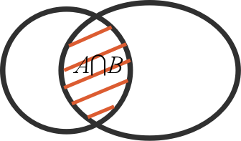
新知2.交集
2.1定义：由所有属于集合A且属于集合B的元素组成的集合，
叫做A和B的交集，记作A∩B，读作A交B。
2.2符号语言：
A∩B={x|x∈A,且x∈B}
2.3图形语言：
A={1,3,5}, B={2,3,5}
A∩B={3,5}
A={1,3}, B={1,3,5}
A∪B={1,3}
A={1,3}, B={2,5}
A∪B=Ø
2.4性质：
①A∩A=A；
②A∩Ø=Ø；
③A∩B=B∩A
④(A∩B)⊆A；(A∩B)⊆B；
⑤A∩B=A
⇔A⊆B；
Notes:
让学生按例子画韦恩图

Slide 7
新知2.交集
【例3】(1)设集合A={x|y=1/x}，B={y|y=﹣x²+1}，则A∩B=______.
(2)A={(x,y)|x-y=1}，B={(x,y)|x+y=3}，则A∩B=_______.
{t|t<0或0<t≤1}
={x|x≠0}
={y|y≤1}
{(2,1)}
【例4】集合A={x|2a≤x≤a+3}，B={x|x<﹣2或x>5}，若A∩B=Ø，
则a的取值范围是__________.
[变式]A∩B≠Ø
Notes:
让学生按例子画韦恩图

Slide 8
新知2.交集
【例3】揭阳一中举行运动会，设
A={x|x是揭阳一中高一级参加篮球比赛的同学}，
B={x|x是揭阳一中高一级参加跳远比赛的同学}，
求A∩B。
A
B
参赛共100人
篮：54人
跳：68人
篮+跳：____人
参加篮球比赛
参加跳远比赛
A∩B
22
揭阳一中高一级既参加篮球比赛又参加跳远比赛的同学
Notes:
让学生按例子画韦恩图

Slide 9

阅读与思考：集合中元素的个数
把含有有限个元素的集合A叫做有限集；
用card来表示有限集合A中的元素个数.
如：A={1,2,3,5}，则card(A)=4.
A
B
一般地，对于任意两个集合A、B,有：
card(A∪B)=card(A)+ card(B)－card(A∩B).
A∩B
②
③
①
①②③
①②
②③
②
card(A∪B∪C)=card(A)+card(B)+card(B)－card(A∩B)－card(A∩C)
－card(B∩C)+card(A∩B∩C)

Slide 10
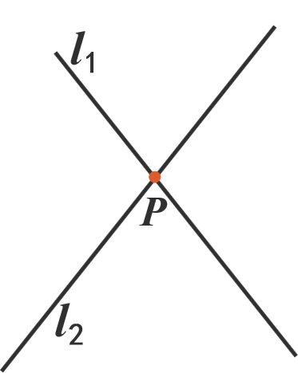
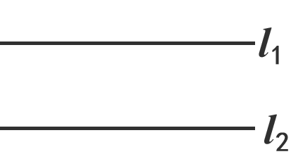
新知2.交集 P12
【例4】设平面内直线l₁上的点的集合为L₁,直线l₂上的点的集合为L₂,试用集合的运算表示l₁,l₂的位置关系。
l₁(l₂)
L₁∩L₂=L₁=L₂
L₁∩L₂={点P}
L₁∩L₂=Ø
L₁∪L₂=L₁=L₂
Notes:
让学生按例子画韦恩图

Slide 11
第一章 《集合与常用逻辑用语》
1.3 集合的基本运算(2)

Slide 12
问题引入
请分别求出方程(x－1)(x+2)(x²－5)=0的自然数解、有理数解、实数解构成的解集。
{x∈N|(x-1)(x+2)(x²-5)=0}={1}
{x∈Q|(x-1)(x+2)(x²-5)=0}={1,-2}
{x∈R|(x-1)(x+2)(x²-5)=0}=
可见，在不同的范围研究同一问题，结果可能不同。
全集：若一个集合含有所研究问题中涉及的所有元素，则称该集合为全集，通常记为U。

Slide 13
新知3.全集与补集
1.全集：若一个集合含有所研究问题中涉及的所有元素，则称该集合为全集，通常记为U。
U
A
U={1,2,3,4,5,6,7,8}
A={1,3,5,6,8}
2 4 7
1 3 5
6 8
{2,4,7}
_{U}A
C_{U}A=
∁
{x|x∈U,且x∈A}
2.补集：由全集U中不属于A的所有元素组成的集合，称为集合A相对于全集U的补集，简称集合A的补集。
A
C_{U}A={x|x∈U,且x∈A}
_{U}A
∁

Slide 14
新知3.全集与补集
2.补集：由全集U中不属于A的所有元素组成的集合，称为集合A相对于全集U的补集，简称集合A的补集。
(1)符号语言：
C_{U}A={x|x∈U,且x∈A}
(2)图形语言：
A
_{U}A
∁
(3)性质：
①A∪(C_{U}A)=___
U
②C_{U}(C_{U}A)=___
A
A∩(C_{U}A)=___
C_{U}U=___
Ø
Ø
C_{U}Ø=___
U

Slide 15
新知基础巩固
[练习]①若全集U={0,3,6,9},M={x|x²+ax=0},C_{U}M={6,9},则a=____.
-3
M={0,3}
②若A={x|x>1}，则C_{R}A=__________.
{x|x≤1}
{x|x≤1或x>3}
③若B={x|1<x≤3}，则C_{U}B=________________.
{1,4}
④若U={0,1,2,3,4},A={2,3},B={1,2,4},则B∩(C_{U}A)=________.
C_{U}A={0,1,4}
2
⑤若全集U={1,2,a²－2a+3},A={1,a},C_{R}A={3},则实数a=______.

Slide 16
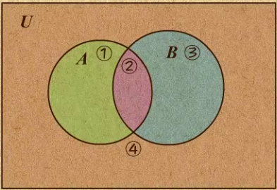


新知3.全集与补集P13
德·摩根公式
3.图中U是全集，A,B是U的两个子集，用阴影表示：
(1) (C_{U}A)∩(C_{U}B)
=C_{U}(A∪B)
(2) (C_{U}A)∪(C_{U}B)
=C_{U}(A∩B)
C_{U}A：③④
C_{U}B：①④
C_{U}A：③④
C_{U}B：①④
(C_{U}A)∩(C_{U}B)：④
(C_{U}A)∪(C_{U}B)：①③④
A∪B
A∩B
(C_{U}A)∩(C_{U}B)
(C_{U}A)∪(C_{U}B)

Slide 17
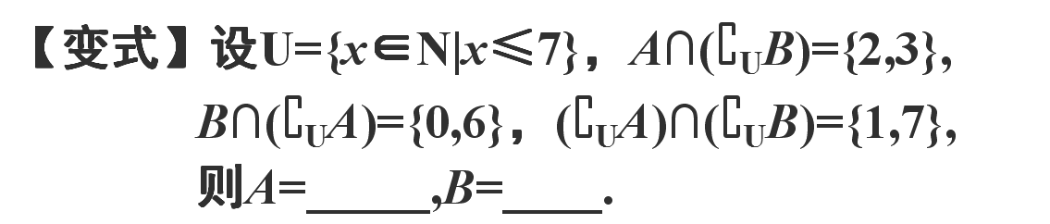
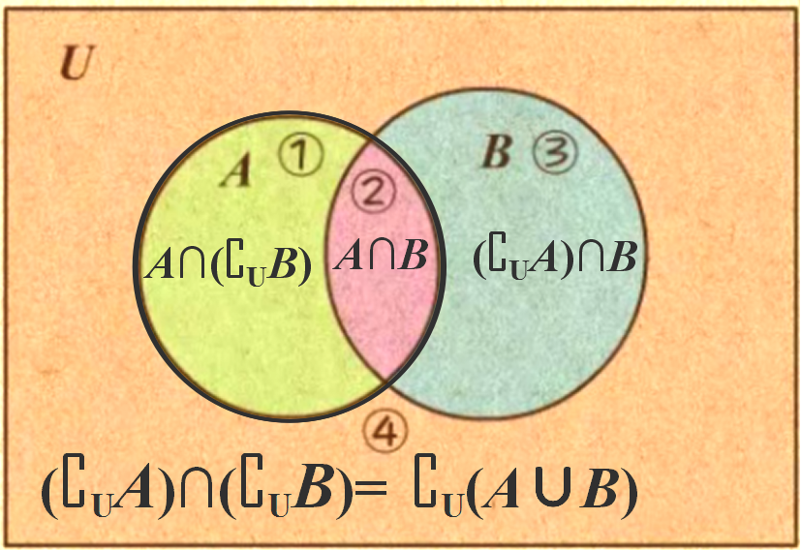
新知3.全集与补集
A={2,3,4,5}
B={0,4,5,6}
4,5
2,3
0,6
1,7

Slide 18
新知3.全集与补集
2.补集：
(1)符号语言：
C_{U}A={x|x∈U,且x∈A}
(2)图形语言：
A
_{U}A
∁
C_{U}U=___
C_{U}Ø=___
(3)性质：
①A∪(C_{U}A)=___
Ø
U
U
②C_{U}(C_{U}A)=___
A
A∩(C_{U}A)=___
Ø
U={x∈N|x<6}，
A={2,4,5},B={1,3,5}.
求(C_{U}A)∪(C_{U}B)
③(C_{U}A)∩(C_{U}B)=C_{U}(A∪B)
(C_{U}A)∪(C_{U}B)=C_{U}(A∩B)

Slide 19
新知3.全集与补集
[练习]已知U=R，A={x|x²－x－2=0}，B={x|mx+1=0}，B∩(C_{R}A)=Ø，求实数m的值.
B
A
C_{R}A
∵B∩(C_{R}A)=Ø，∴B⊆A，则
A(B)
C_{R}A

Slide 20
课后作业
1.设A={x|－2≤x≤0}，B={x|2m－1<x≤2m+3}，若
A∪B=B，求实数m的取值范围.
【变式】设A={x|－2≤x≤5}，B={x|2m－1≤x≤m}，
若A∩B=B，求实数m的取值范围.
2.P12 B组第3题

Slide 21
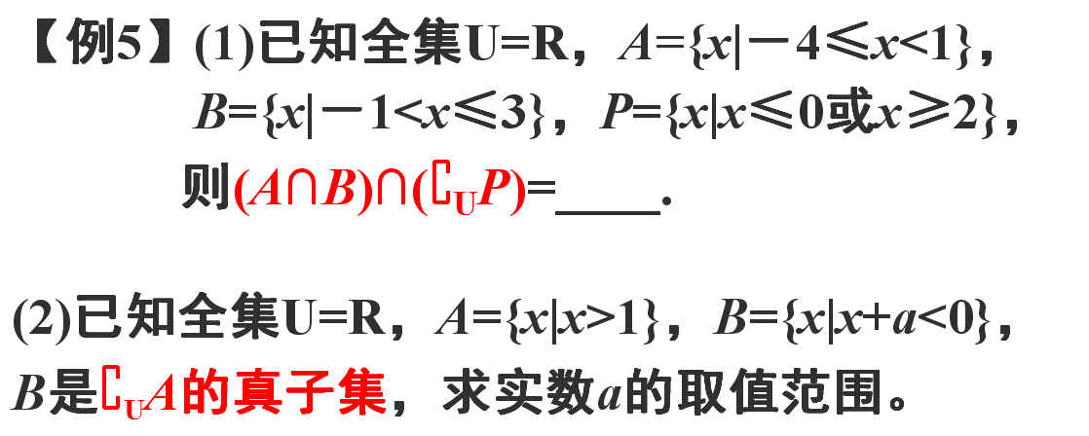
升级巩固：集合的混合运算

Slide 22
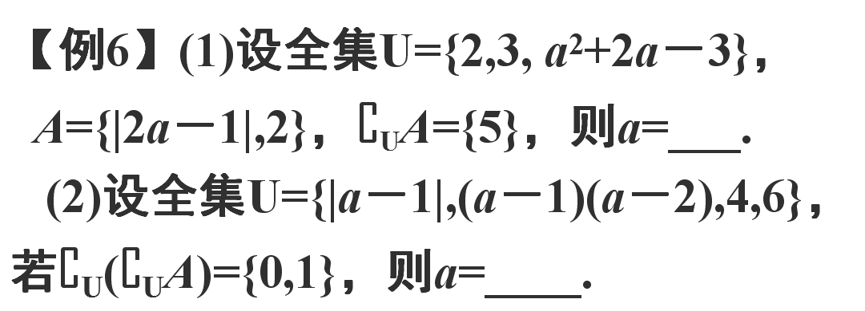
升级巩固：根据集合运算结果求参数
2
2
A={0,1}

Slide 23
升级巩固：根据集合运算结果求参数
(1)已知A={x|－1≤x<4}，B={x|x≥a}，若A∩B≠ ,则实数a的取值构成的集合是____.
【变式】已知A={x|－1≤x<4}，B={x|x≥a}，若A∩B= ，则实数a的取值构成的集合是_____.
(2)设A={x|－2≤x≤5},B={x|2m－1<x≤2m+1},若A∪B=A，则实数m的取值范围是________.
{a|a<4}
{a|a≥4}

